Slide 1

Mensch-Maschine-Interaktion
Butz, Krüger, Völkel: Mensch-Maschine-Interaktion, Kapitel 7 - Grundregeln für die UI Gestaltung Folie
Notes:
Thema heute: Grundregeln beim Entwurf von Benutzerschnittstellen
…eine Menge Stoff in schneller Abfolge, längstes Kapitel des Buchs

Slide 2
Kapitel 7 - Grundregeln für die UI Gestaltung
Affordances
Constraints
Mappings
Konsistenz und Vorhersagbarkeit
Feedback
Fehlertoleranz und Fehlervermeidung
Interface Animation
Physikanalogie
Metaphern als Basis für UI
Object-Action Interface Modell
Butz, Krüger, Völkel: Mensch-Maschine-Interaktion, Kapitel 7 - Grundregeln für die UI Gestaltung Folie
Notes:
Grundbegriff der Affordance (dtsch: Aufforderungscharakter)
Konzept aus der Kognitionspsychologie, von Don Norman 1985 in der MMI eingeführt, seither oft und gerne benutzt, viel diskutiert. Don Norman selbst hat mittlerweile zurückgerudert und nennt sie „Signifiers“, um den weiteren Konnotationen aus der Original-Psychologie-Literatur zu entgehen.
Begriff trotzdem in aller Munde, deshalb hier auch so erklärt

Slide 3

Affordance
An affordance cuts across the dichotomy of subjective-objective and helps us to under-
stand its inadequacy. It is equally a fact of the environment and a fact of behavior. It is
both physical and psychical, yet neither. An affordance points both ways, to the environ-
ment and to the observer.
James Gibson, 1979
“A situation X affords action Y to an animal Z on occasion O if certain relevant compatibilities between X and Z obtain” (Shaw et al. 1982)
http://www.morimasahiro-ds.org/
open-archives/
I introduced the term affordance to design in my book, "The Psychology of Everyday Things" (POET: also published as "The Design of ..."). The concept has caught on, but not always with true understanding. Part of the blame lies with me: I should have used the term "perceived affordance,” for in design, we care much more about what the user perceives than what is actually true. What the designer cares about is whether the user perceives that some action is possible (or in the case of perceived non-affordances, not possible). Donald Norman, www.jnd.org
Butz, Krüger, Völkel: Mensch-Maschine-Interaktion, Kapitel 7 - Grundregeln für die UI Gestaltung Folie
Notes:
Shaw et al: Shaw, R. E., Turvey, M. T., & Mace, W. 1982. Ecological psychology: The consequence of a commitment to realism. In W. Weimer and D. Palermo (Eds.),
Cognition and the symbolic Processes, II: 159-226. Hillsdale, N.J.: Lawrence Erlbaum Associates
Cited after http://www.academia.edu/2356315/Understanding_Affordances_History_and_contemporary_development_of_Gibsons_central_concept (de Wit 2012)

Slide 4

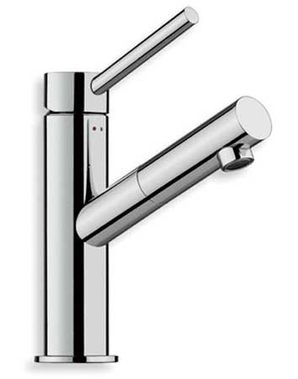

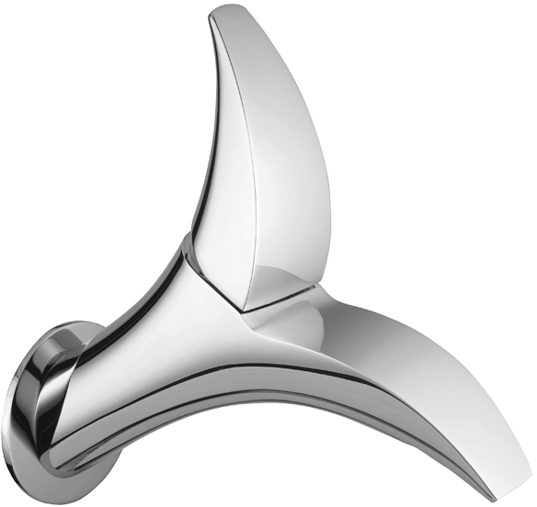




Finde die Affordance!
Butz, Krüger, Völkel: Mensch-Maschine-Interaktion, Kapitel 7 - Grundregeln für die UI Gestaltung Folie
Notes:
Original Sprachgebrauch: „sth, affords pulling or turning“
Diskussion der einzelnen Wasserhähne, und wie sie jeweils mitteilen, was man mit ihnen tun kann.
Problematische Fälle identifizieren (z.B. Lichtschranke unten 2.v.l.)
Positive Fälle identifizieren (klassische Modelle)
Spezialanwendungen (links unten: für Chirurgen, mit Ellenbogen zu bedienen)

Slide 5
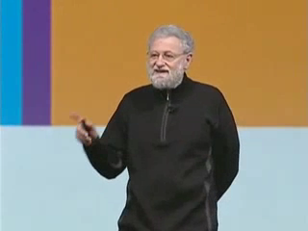
Don Norman: a brief quote on affordances
Butz, Krüger, Völkel: Mensch-Maschine-Interaktion, Kapitel 7 - Grundregeln für die UI Gestaltung Folie
Notes:
ganz kurzer Ausschnitt aus einem Vortrag: „you shouldn’t need any signs!“. Sobald man irgendwo dranschreiben muss, wie etwas bedient wird, ist das schlechtes Design. Norman ist berühmt für seine Türgriffe als Beispiel…

Slide 6
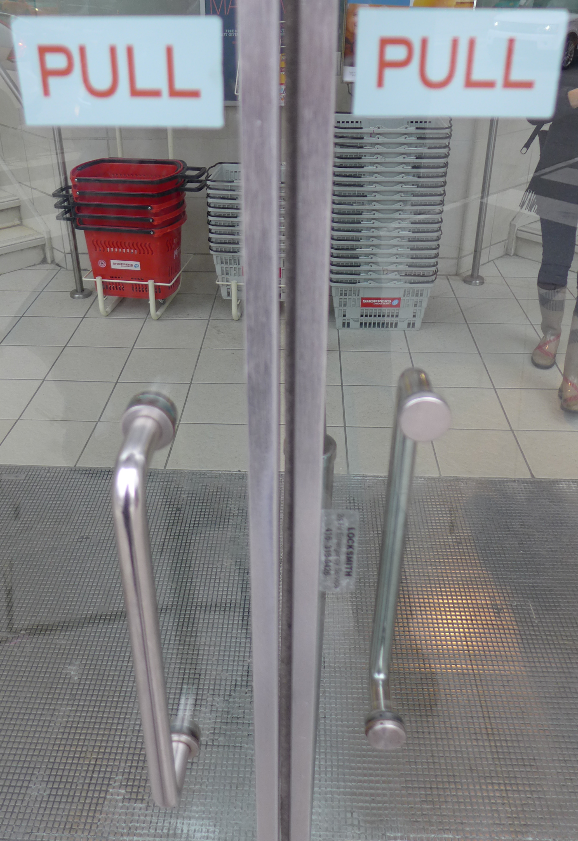
Was ist verkehrt?
http://www.teknoblog.com/wp-content/uploads/2013/03/siemens-sx-1-170313.jpg
Butz, Krüger, Völkel: Mensch-Maschine-Interaktion, Kapitel 7 - Grundregeln für die UI Gestaltung Folie
Notes:
kurz sacken lassen, Diskussion der widersprüchlichen Affordances.
Fundstück aus Toronto: Die rechte Tür ging auch tatsächlich nach außen auf, war aber der Ausgang aus dem Drogeriemarkt, links der Eingang.
Vermutlich war der Griff mal anders montiert, dann liefen aber 50% der Leite verkehrt herum in den Markt, weshalb der Griff kurzerhand (und zielführend!) ummontiert wurde.
Nebendiskussion: mangelnde Abstimmung zwischen Architekt und Marktplaner? Siehe auch Siemens-Handy mit Tasten rund um den Bildschirm.
Story dazu: Siemens brachte 2003 das Handy SX1 heraus mit einem völlig ungewohnten Tastaturlayout.
Die Tasten rund um den Bildschirm legten nahe, dass zu jeder Taste etwas auf dem Bildschirm angezeigt werden könnte und es so ein direktes Mapping zwischen taste und Funktion gäbe.
Leider erschien das handy mit dem Standard Symbian UI, das di elegante Anordnung der tasten nicht ausnutzt.

Slide 7
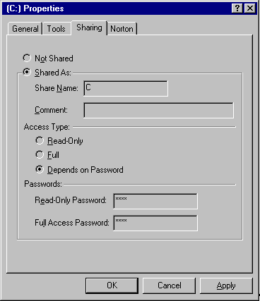
Affordances in GUIs
Butz, Krüger, Völkel: Mensch-Maschine-Interaktion, Kapitel 7 - Grundregeln für die UI Gestaltung Folie
Notes:
auch in grafischen Benutzerschnittstellen kommunizieren die UI-Elemente ihre Bedienung (oder sollten zumindest ;-)
Button = hervorgehoben = wie ein Knopf im echten Leben, lädt zum hineindrücken ein
Label != Button, da nicht herausgehoben, damit nicht interaktiv.
Textfeld = abgesenkt = kann aufgefüllt werden
Reiter = bekannt von Dateikarten, kommuniziert, dass dahinter noch mehr gleichartige Seiten sind
Auch künstlich geschaffene Hinweise wie unterstrichene Buchstaben für Keyboard shortcuts geben Bedienhinweise. Das ist schon weiter weg von der ursprünglichen Idee der Affordance.

Slide 8
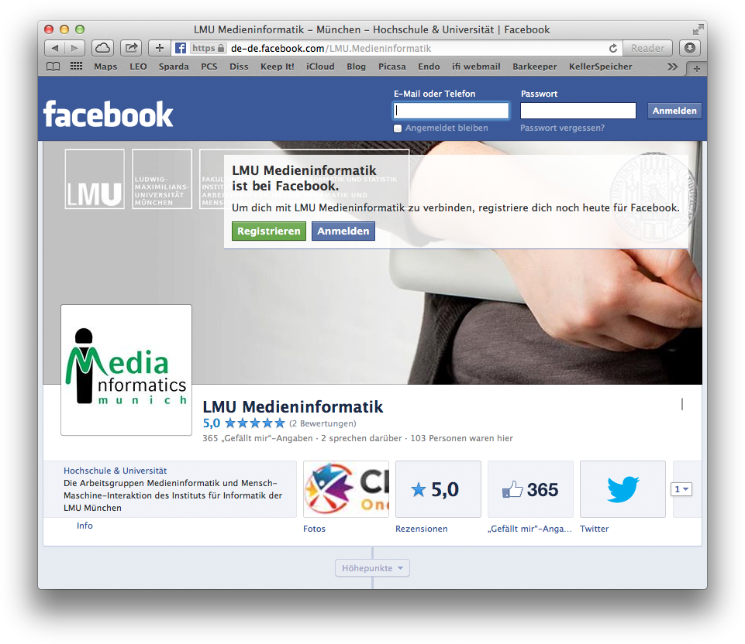
Social Affordances
http://www.buddhabarhotelprague.com/files/cms/sized/files/hotel/dining/buddha-bar-restaurant-gal-07-lounge-bar-1300x867.jpg
Butz, Krüger, Völkel: Mensch-Maschine-Interaktion, Kapitel 7 - Grundregeln für die UI Gestaltung Folie
Notes:
Konzept wurde auch auf das Sozialverhalten übertragen:
Orte in der echten Welt erlauben bestimmte soziale Handlungen, z.B. Kneipe (sich treffen, Leute kennenlernen), Meeting point (sich wiederfinden wenn verloren), Uni (primär: Heiratsvermittlung, evtl. auch was lernen ;-)
Das alles mittlerweile auch übertragbar auf digitale „Orte“ wie z.B. soziale Netze (Selbstdarstellung, Kommunikation, mobbing, …)

Slide 9
Kapitel 7 - Grundregeln für die UI Gestaltung
Affordances
Constraints
Mappings
Konsistenz und Vorhersagbarkeit
Feedback
Fehlertoleranz und Fehlervermeidung
Interface Animation
Physikanalogie
Metaphern als Basis für UI
Object-Action Interface Modell
Butz, Krüger, Völkel: Mensch-Maschine-Interaktion, Kapitel 7 - Grundregeln für die UI Gestaltung Folie
Notes:
zweites ganz grundlegendes Element bei der Gestaltung bedienterer Schnittstellen: bewusste Einschränkungen (engl. Constraints) bei der Bedienung.
Bereits bei den Wasserhähnen gesehen: manche Operationen mechanisch unmöglich, also physikalisches Constraint

Slide 10
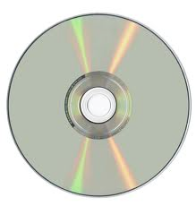
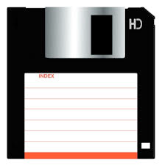

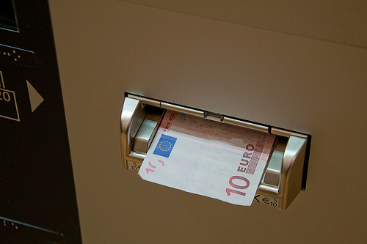
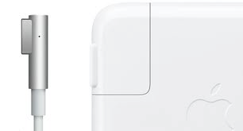

Physikalische Constraints
Butz, Krüger, Völkel: Mensch-Maschine-Interaktion, Kapitel 7 - Grundregeln für die UI Gestaltung Folie
Notes:
Diskussion: welche dieser Dinge bieten welche Constraints?
Ist das jeweils hilfreich bzw. zielführend??

Slide 11
Logische Constraints
Butz, Krüger, Völkel: Mensch-Maschine-Interaktion, Kapitel 7 - Grundregeln für die UI Gestaltung Folie
Notes:
Schon diskutiert bei der Fehlervermeidung:
logisch falsche oder unmögliche Eingaben werden verhindert

Slide 12
Kulturelle Constraints
http://3.bp.blogspot.com/--rvZLZDzpik/T2C6VgYVq8I/AAAAAAAAAGA/EeT0FKmTHWk/s1600/recycling.jpg
http://mietenstopp.blogsport.de/images/stop_zwangsraeumungen_ar_2010px.png
Butz, Krüger, Völkel: Mensch-Maschine-Interaktion, Kapitel 7 - Grundregeln für die UI Gestaltung Folie
http://www.nuernberg-hg.de/china/Bilder/shanghai9.jpg
Notes:
Kulturelle Konventionen geben auch bestimmte Handlungen, Anordnungen oder Bedeutungen vor, können die freie Wahl der Gestaltung einschränken.
Anderes Beispiel für ein soziales Constraint: Hakenkreuz
im Buddhismus ein Glückssymbol
in Deutschland (mit gutem Grund) verboten

Slide 13
Kapitel 7 - Grundregeln für die UI Gestaltung
Affordances
Constraints
Mappings
Konsistenz und Vorhersagbarkeit
Feedback
Fehlertoleranz und Fehlervermeidung
Interface Animation
Physikanalogie
Metaphern als Basis für UI
Object-Action Interface Modell
Butz, Krüger, Völkel: Mensch-Maschine-Interaktion, Kapitel 7 - Grundregeln für die UI Gestaltung Folie
Notes:
Drittes grundlegendes Prinzip, dessen Anwendung wir oft gar nicht merken: Mappings
wenn richtig eingesetzt, machen sie UIs logisch und bedienbar ohne Nachdenken („intuitiv“ ?? Dazu haben wir ja schon in der Einführung ein Beispiel gehabt (Wasserhähne links- oder rechtsherum ;-)

Slide 14
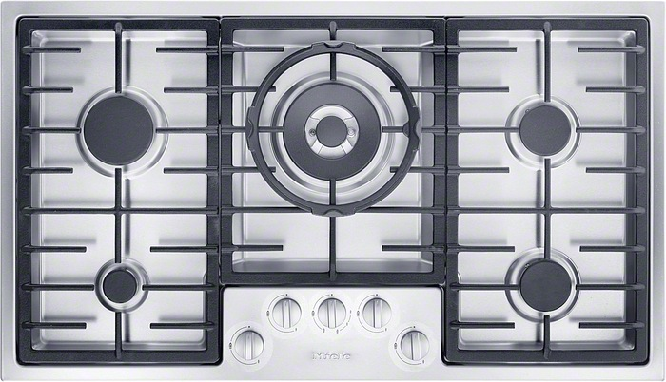
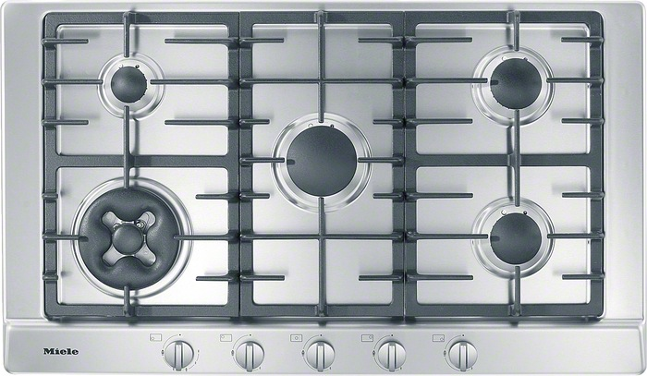
Welches Ventil regelt welche Flamme?
Butz, Krüger, Völkel: Mensch-Maschine-Interaktion, Kapitel 7 - Grundregeln für die UI Gestaltung Folie
Notes:
Zwei Bilder von der Miele Webseite (mit freundlicher Genehmigung des Herstellers für das Buch)
Problemstellung: richtige Zuordnung der Ventile zum Kochfeld
links und rechts sofort klar
vorne-hinten nur links klar
Diskussion: welche Gründe könnte es für das rechte Layout geben?
(z.B. großer Wokbrenner, Platzbedarf, Ästhetik)

Slide 15
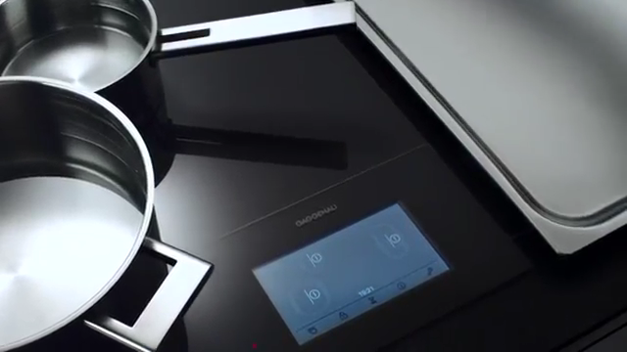
Ein neueres Beispiel
https://www.youtube.com/watch?v=6pTZ4dJZnbU
Butz, Krüger, Völkel: Mensch-Maschine-Interaktion, Kapitel 7 - Grundregeln für die UI Gestaltung Folie
Notes:
gleiches Prinzip (räumliches Mapping), andere Technologie…

Slide 16
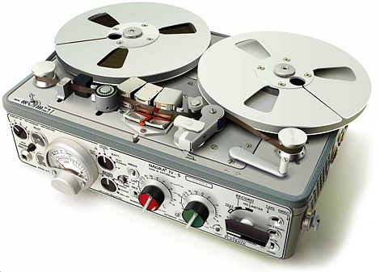
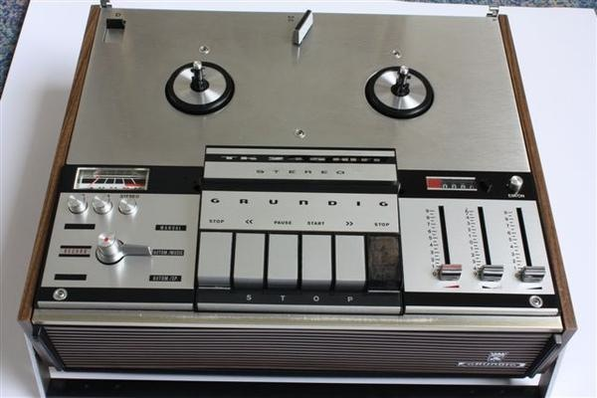

Woher kommt die Tastenanordnung?
Butz, Krüger, Völkel: Mensch-Maschine-Interaktion, Kapitel 7 - Grundregeln für die UI Gestaltung Folie
Notes:
Beispiel für historisch überliefertes Mapping:
beim Tonband lief das Band von der linken zur rechten Spule, also nach rechts am Tonkopf vorbei. Damit war die Tastenanordnung logisch und entsprach der Bewegungsrichtung.
Mapping hat sich gehalten, obwohl grundlegende Technologie längst mehrfach verändert.

Slide 17
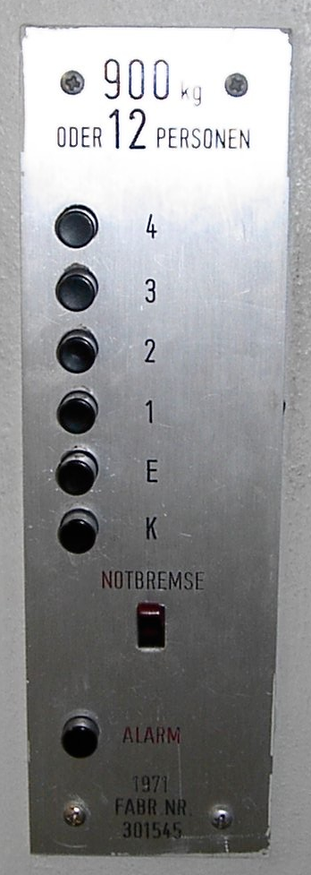
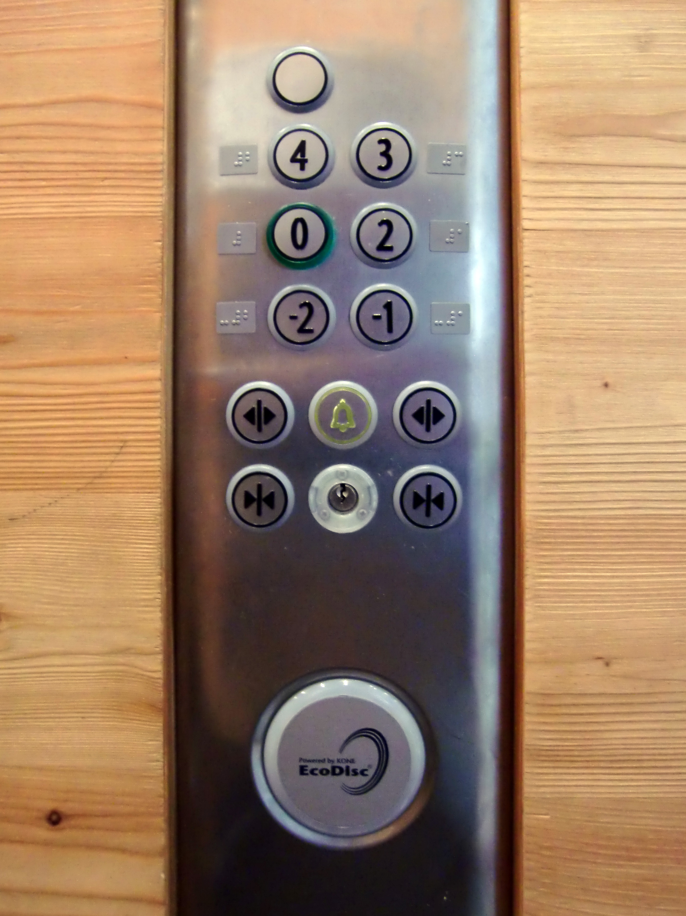
Butz, Krüger, Völkel: Mensch-Maschine-Interaktion, Kapitel 7 - Grundregeln für die UI Gestaltung Folie
Notes:
Fahrstuhl: ganz offensichtliches Mapping: oben ist oben, unten ist unten. Einfacher gehts nicht. kurze Verständnisfrage: warum sind Alarm und Notbremse unten? Warum ist der Alarm abgesetzt?
Beispiel aus einem Fahrstuhl in einem Österreichischen Hotel.
Diskussion: Theorien bilden lassen, wie das Mapping funktioniert.
Fahrstuhl hatte 2 Ausgänge (links und rechts)
in jedem Stock ging nur einer auf.
insbesondere die 2 Türtasten schonmal unsinnig
OG existierte nicht, da hohe Eingangshalle
Fahrstuhl nebenan hatte gleiche Funktion, anderes Layout.

Slide 18
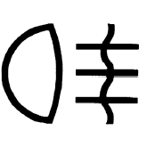

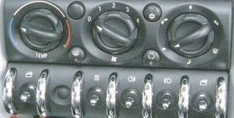
Mappings & Gulf of Execution
ISO 2575
  4.21 Nebelscheinwerfer
  4.22 Nebelschlussleuchte
Butz, Krüger, Völkel: Mensch-Maschine-Interaktion, Kapitel 7 - Grundregeln für die UI Gestaltung Folie
Notes:
Beispiel für unglückliche Anordnung von Symbolen
Symbole selbst sind sogar per Norm vorgegeben
Scheinwerfer scheint nach links, Rückleuchte nach rechts
schon an sich fragwürdig: Leserichtung wäre umgekehrt
dann auch zueinander unlogisch: leichten einander an ;-)

Slide 19
Kapitel 7 - Grundregeln für die UI Gestaltung
Affordances
Constraints
Mappings
Konsistenz und Vorhersagbarkeit
Feedback
Fehlertoleranz und Fehlervermeidung
Interface Animation
Physikanalogie
Metaphern als Basis für UI
Object-Action Interface Modell
Butz, Krüger, Völkel: Mensch-Maschine-Interaktion, Kapitel 7 - Grundregeln für die UI Gestaltung Folie
Notes:
Konsistenz vereinfacht das Verständnis von UIs, macht sie vorhersagbarer

Slide 20
Arten von Konsistenz
Syntaktische Konsistenz
Semantische Konsistenz
Terminologische Konsistenz
Innere Konsistenz
Äußere Konsistenz
https://d13yacurqjgara.cloudfront.net/users/253122/screenshots/1179951/screenshot.jpg
Butz, Krüger, Völkel: Mensch-Maschine-Interaktion, Kapitel 7 - Grundregeln für die UI Gestaltung Folie
Notes:
Konsistenz ist beispielsweise oft geregelt in UI style guides. Deren wahrer Sinn ist eigentlich, Konsistenz sicher zu stellen.
innere Konsistenz innerhalb einer einzelnen Anwendung
äußere Konsistenz über die gesamte Plattform hinweg, z.B. alle Windows-Programme
syntaktische Konsistenz: strukturell überall gleich, z.B. OK Button immer unten rechts
semantische Konsistenz: Bedeutung und Funktion des OK Buttons ist immer gleich
terminologisch: heißt immer gleich, und nicht einmal „OK“ und einmal „Bestätigen“

Slide 21
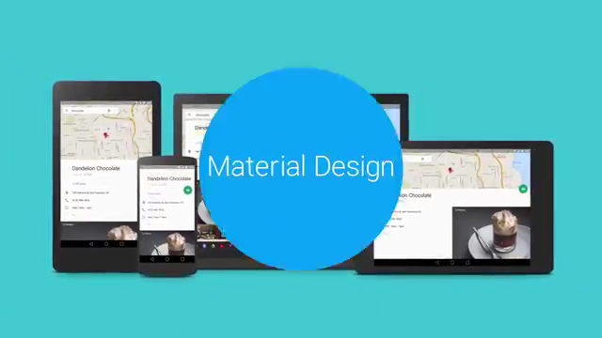
Beispiel: Google Material Design
https://www.youtube.com/watch?v=Q8TXgCzxEnw
Butz, Krüger, Völkel: Mensch-Maschine-Interaktion, Kapitel 7 - Grundregeln für die UI Gestaltung Folie

Slide 22
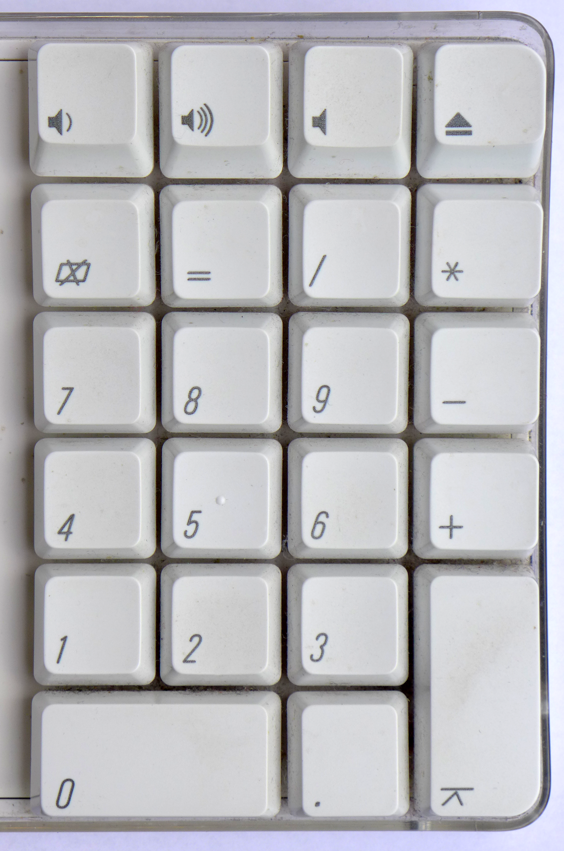
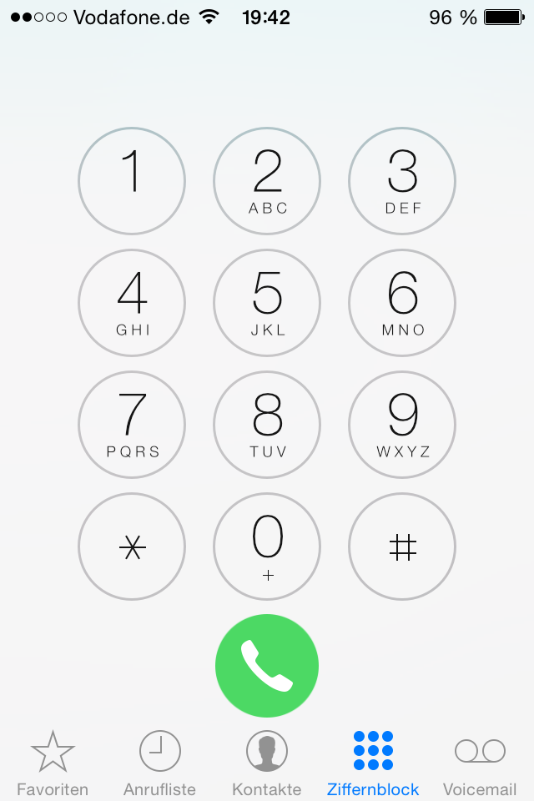
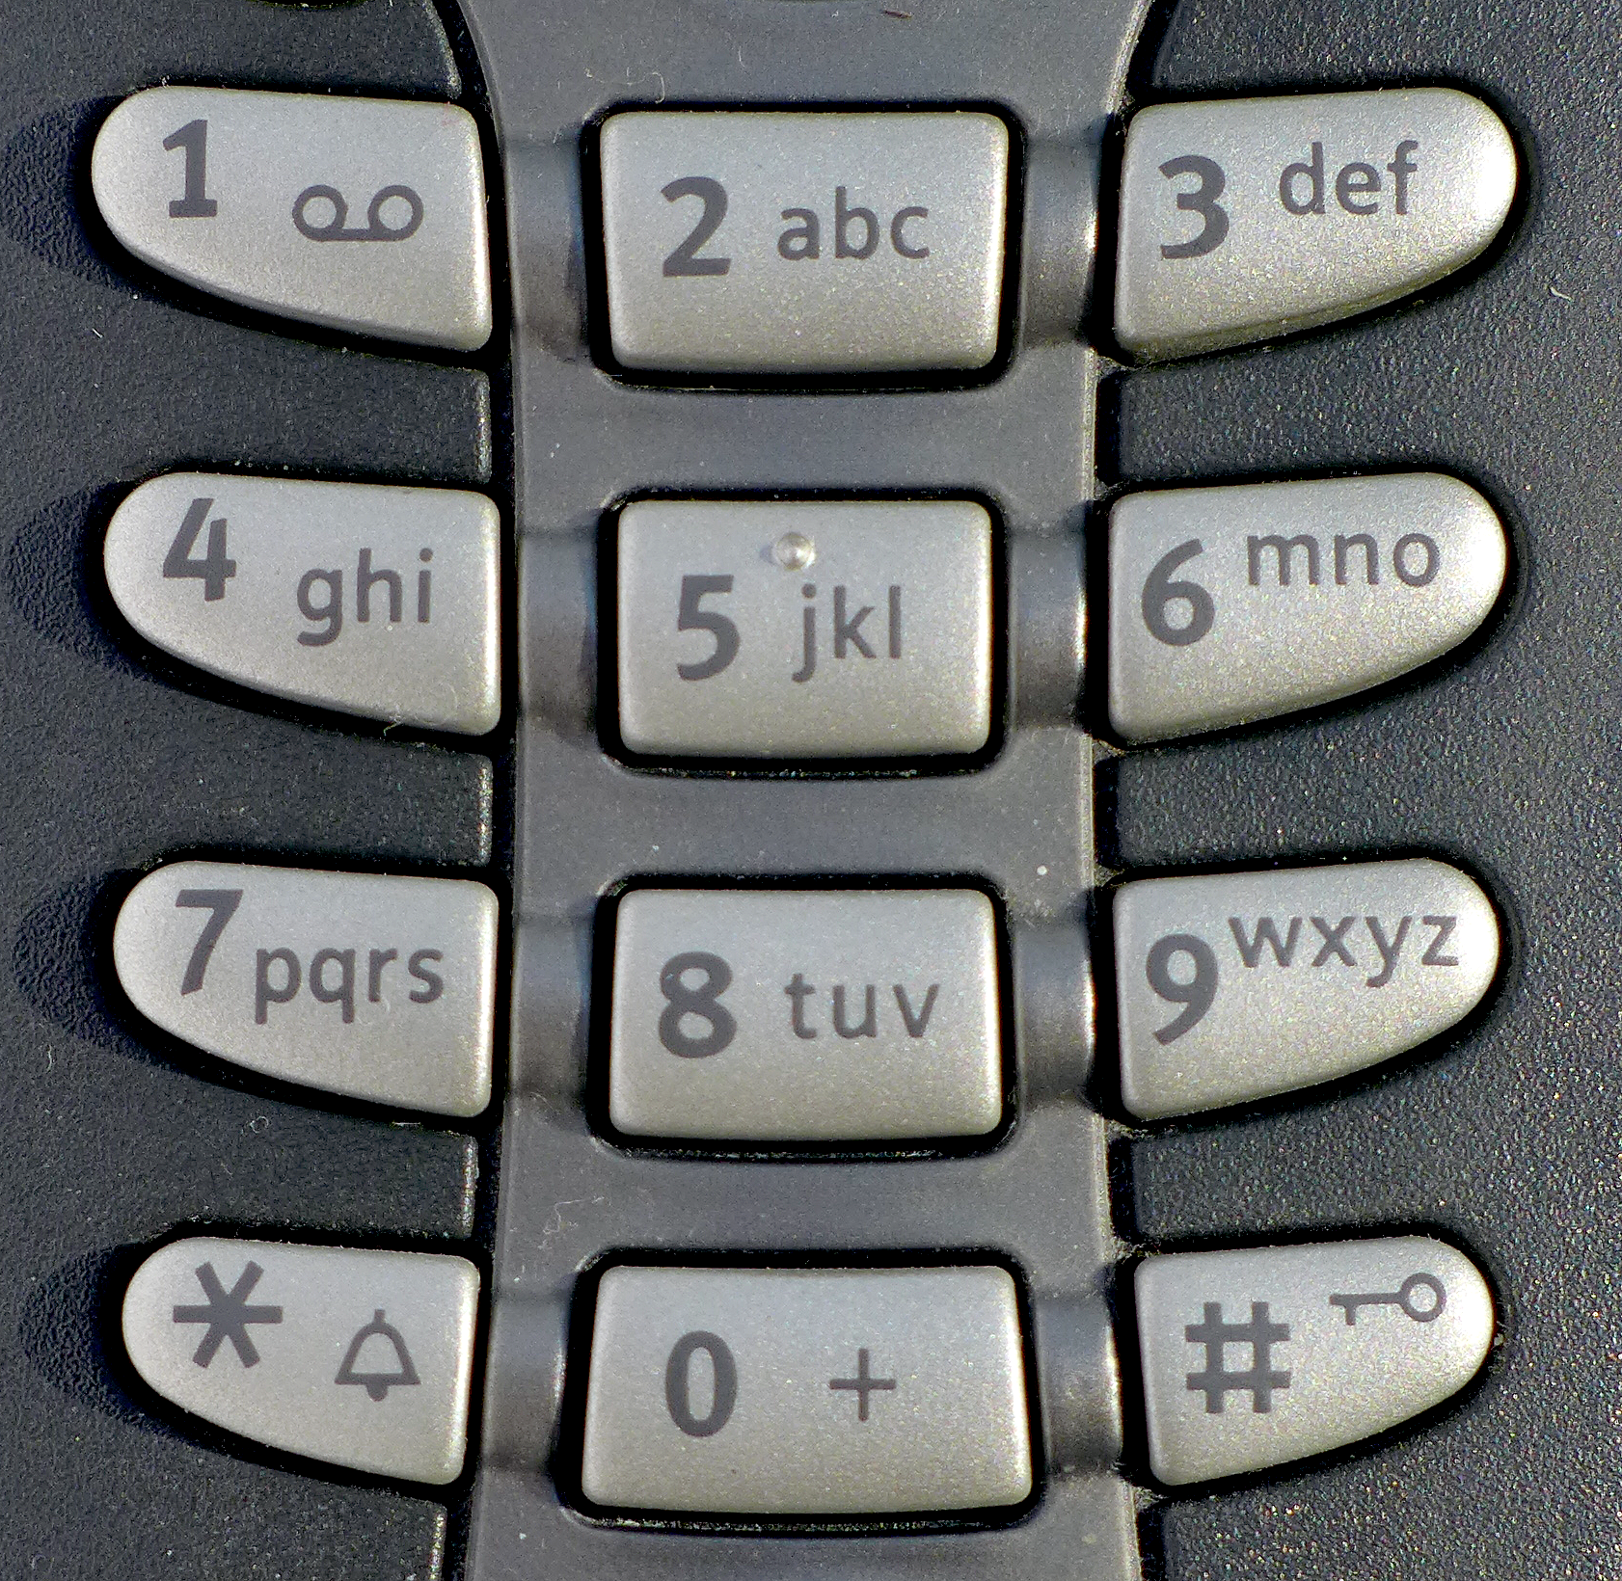
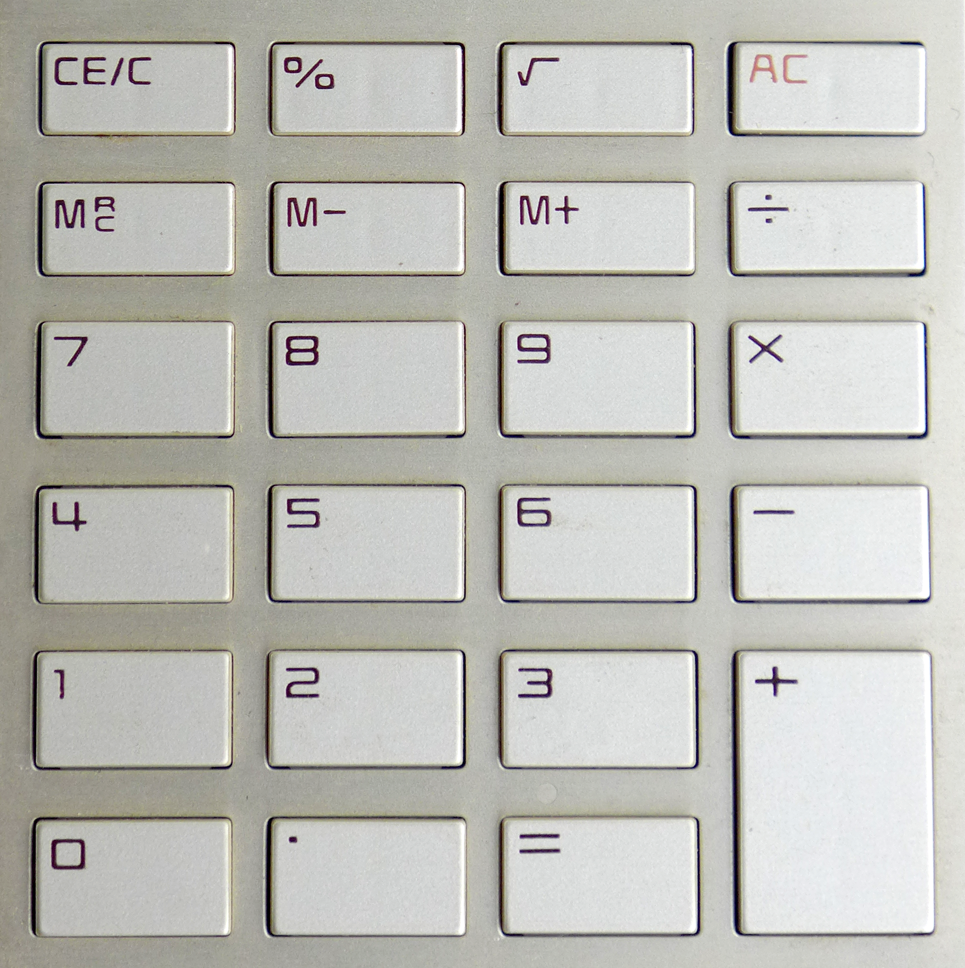
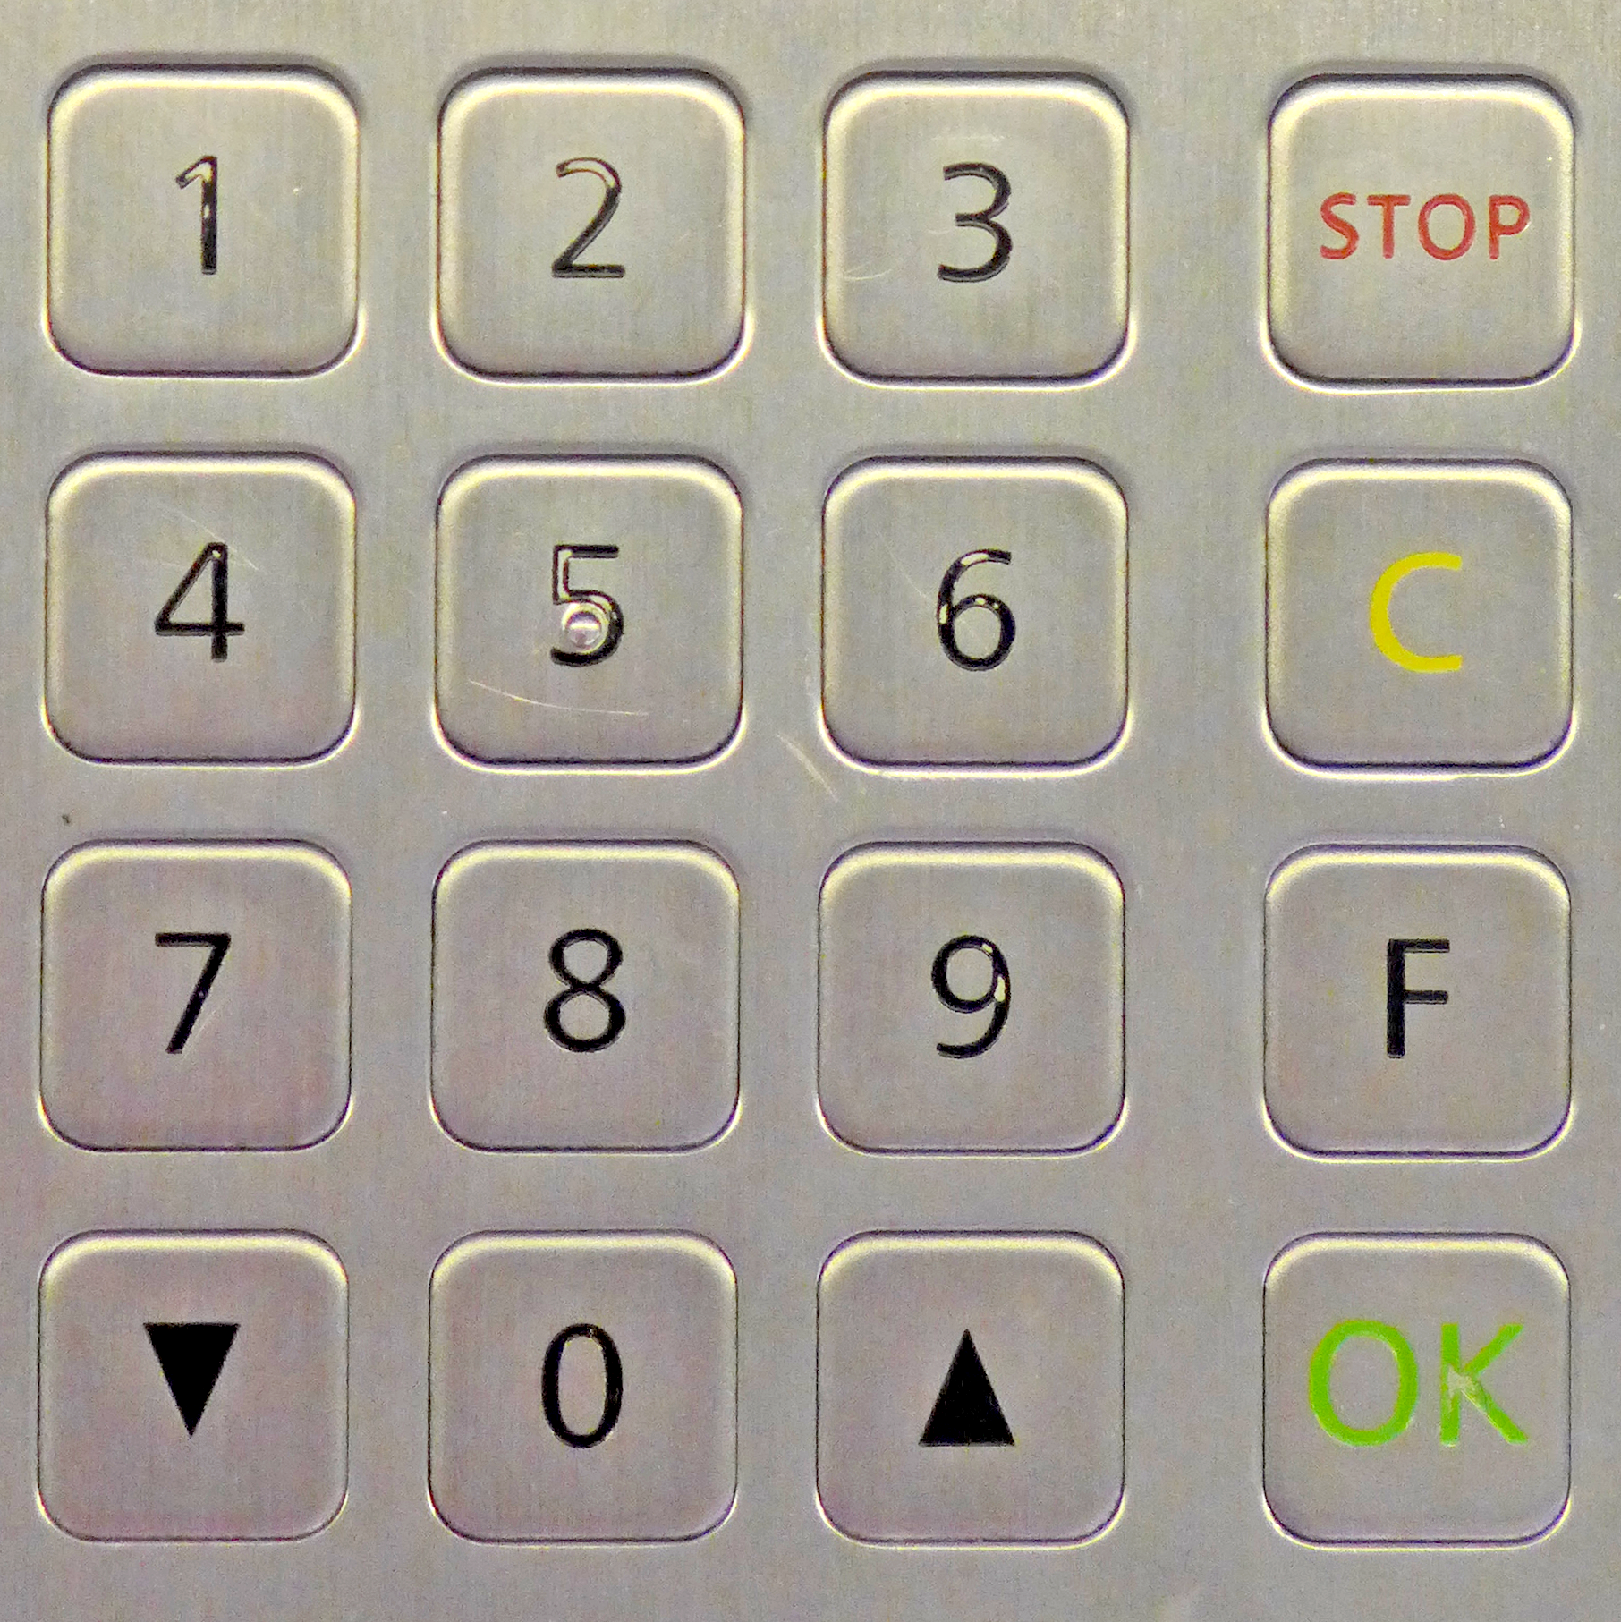
Eine überraschende Inkonsistenz…
Butz, Krüger, Völkel: Mensch-Maschine-Interaktion, Kapitel 7 - Grundregeln für die UI Gestaltung Folie
Notes:
Beispiel für inkonsistente Tastaturlayouts
Historisch gewachsen aus zwei verschiedenen Welten (Telefone und Rechner)
Für die Tatsache, dass das numerische Tastenfeld beim Telefon anders aussieht als beim Taschenrechner, gibt es eine wunderbare und für die Vorlesung passende Begründung, nämlich eine (belegbare) empirische Benutzerstudie von den Bell Labs aus dem Jahr 1960, in der verschiedene Layouts untersucht wurden (auch das Taschenrechner-Layout). Es handelt sich also um eine sehr bewusste und Usabiity-getriebene Entscheidung.
Das kann aber heute trotzdem zu seltsamen Effekten führen: PIN auf der Tastatur des Geldautomaten gemerkt, und zwar als Form (motorisches Gedächtnis!), funktioniert plötzlich nicht mehr, wenn am PC eingegeben werden soll.

Slide 23
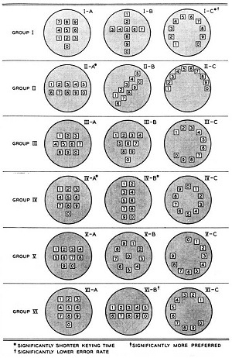
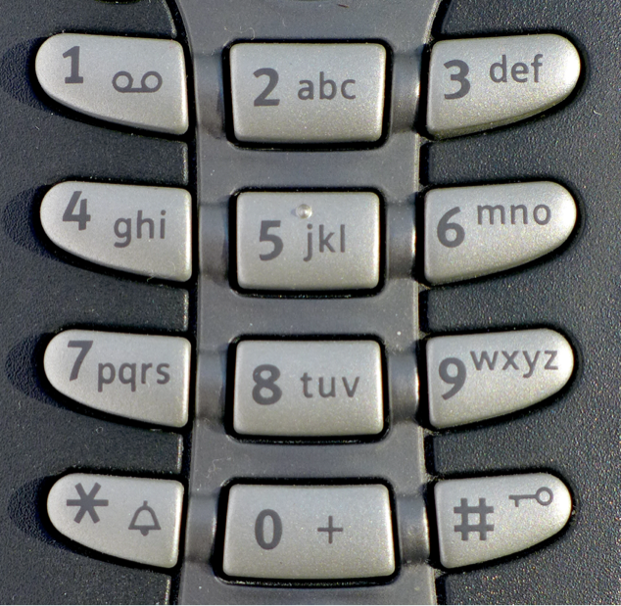
Telefontastaturen (historisch)
Bell System Technical Journal 1960:
Human Factor Engineering Studies of the Design and Use of Pushbutton Telephone Sets
http://www.vcalc.net/Keyboard.htm
Butz, Krüger, Völkel: Mensch-Maschine-Interaktion, Kapitel 7 - Grundregeln für die UI Gestaltung Folie
Notes:
LU: http://www.vcalc.net/Keyboard.htm

Slide 24
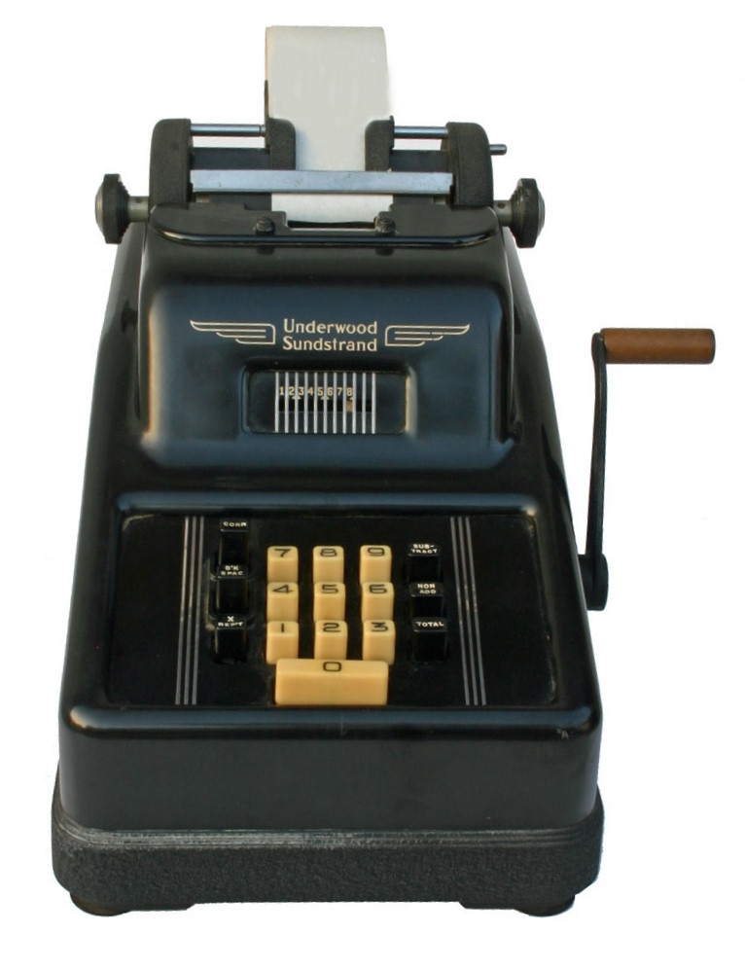
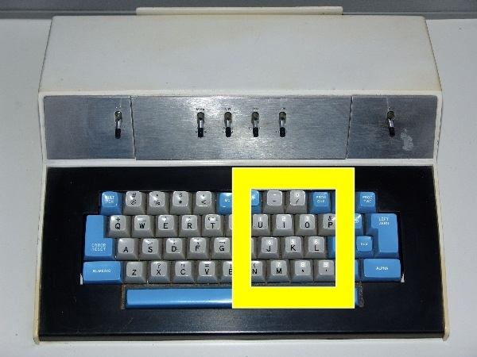
Rechnertastaturen (historisch)
IBM Keypunch Machine
for card-based computer input
(approx. 1970)
David Sundstrand 1914
http://www.vcalc.net/Keyboard.htm
Butz, Krüger, Völkel: Mensch-Maschine-Interaktion, Kapitel 7 - Grundregeln für die UI Gestaltung Folie

Slide 25
Kapitel 7 - Grundregeln für die UI Gestaltung
Affordances
Constraints
Mappings
Konsistenz und Vorhersagbarkeit
Feedback
Fehlertoleranz und Fehlervermeidung
Interface Animation
Physikanalogie
Metaphern als Basis für UI
Object-Action Interface Modell
Butz, Krüger, Völkel: Mensch-Maschine-Interaktion, Kapitel 7 - Grundregeln für die UI Gestaltung Folie
Notes:
Feedback = Rückmeldung, dass Aktion erfolgreich war
Bsp Lichtschalter: Licht geht an oder aus.
Bsp ABS beim Auto: Vibrieren im Bremspedal
Bsp: akustischer Tastaturklick bei Bildschirmtastaturen ersetzt haptischen Klick

Slide 26

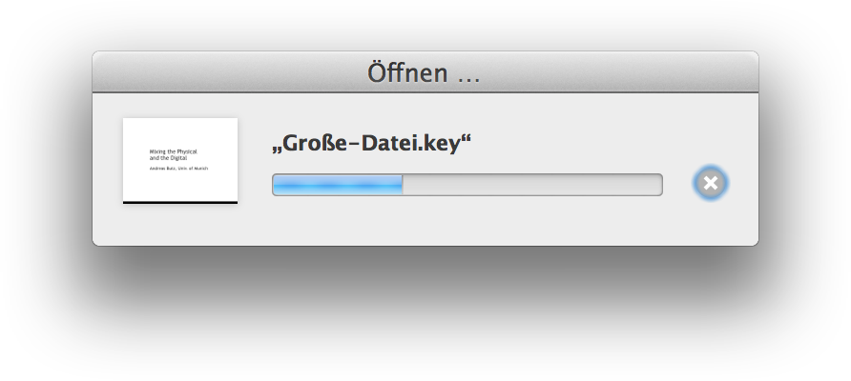
Bitte Warten!
Butz, Krüger, Völkel: Mensch-Maschine-Interaktion, Kapitel 7 - Grundregeln für die UI Gestaltung Folie
Notes:
Feedback kann unterschiedlich detailliert sein, kann nur Zustand angeben oder auch Fortschritt.

Slide 27
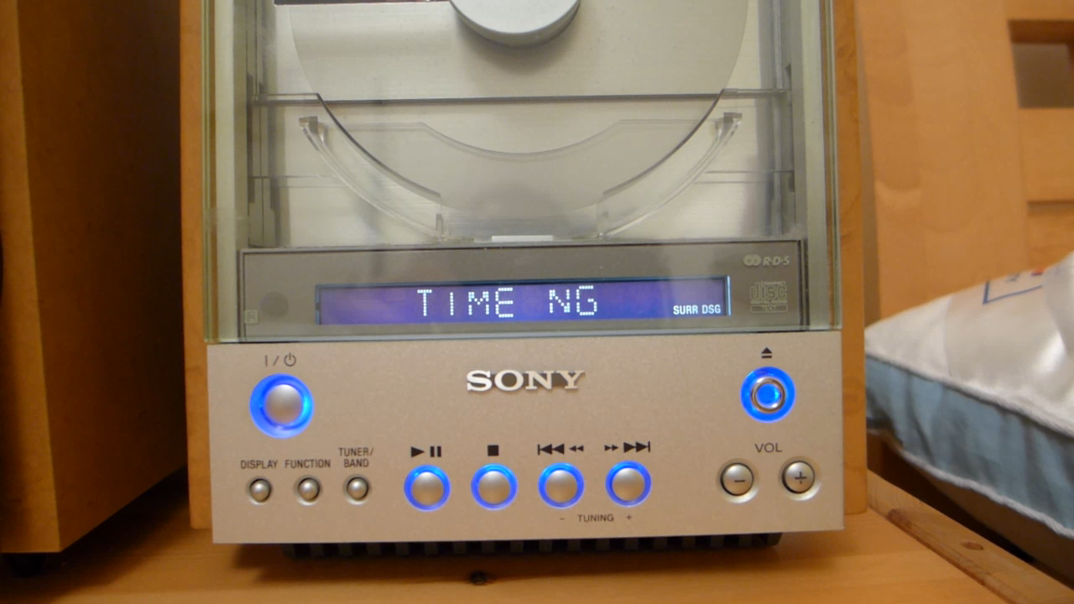
Sinnvolles Feedback? Fehlervermeidung??
Butz, Krüger, Völkel: Mensch-Maschine-Interaktion, Kapitel 7 - Grundregeln für die UI Gestaltung Folie
Notes:
Beispiel aus dem eigenen Zuhause eines der Autoren: Programmierung der Weckzeit an einem Radiowecker
Abgefragt wird eine zeit, wann das Radio (oder CD) angehen soll, und eine, zu der es ausgehen soll.
Default für „aus“ Zeit ist gleich der Zeit für „an“, die vorher eingegeben wurde.
Genau das macht aber keinen Sinn und führt deshalb zu einer Fehlermeldung „Time NG“ (Time not greater ;-)
Problem 1: Meldung ist total unverständlich
Problem 2: Meldung ist völlig unnötig. Lösung wäre gewesen: Aus = an+1 oder +5 (sinnvoller Default), und aus=an einfach nicht wählbar (logisches Constraint)

Slide 28
Kapitel 7 - Grundregeln für die UI Gestaltung
Affordances
Constraints
Mappings
Konsistenz und Vorhersagbarkeit
Feedback
Fehlertoleranz und Fehlervermeidung
Interface Animation
Physikanalogie
Metaphern als Basis für UI
Object-Action Interface Modell
Butz, Krüger, Völkel: Mensch-Maschine-Interaktion, Kapitel 7 - Grundregeln für die UI Gestaltung Folie
Notes:
Beispiel eben hat gezeigt, dass Fehler auch einfach zu vermeiden gewesen wäre.

Slide 29
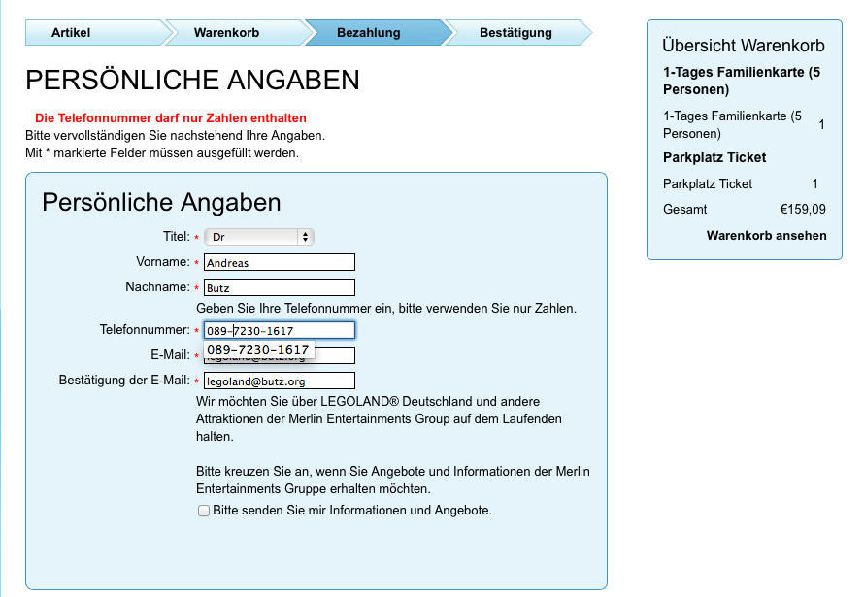
Butz, Krüger, Völkel: Mensch-Maschine-Interaktion, Kapitel 7 - Grundregeln für die UI Gestaltung Folie
Notes:
Anderes aktuelles Beispiel: Legoland Ticketkauf
Telefonnummer darf nur Zahlen enthalten (stattdessen einfach die Buchstaben rauslöschen und ohne anzeigen???

Slide 30
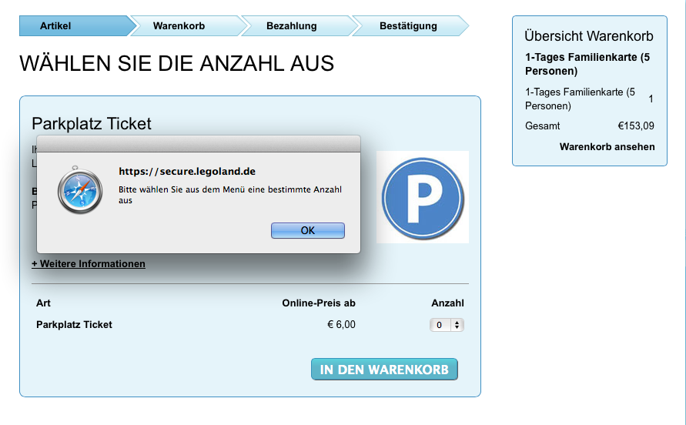
Vermeidbare Fehler
Butz, Krüger, Völkel: Mensch-Maschine-Interaktion, Kapitel 7 - Grundregeln für die UI Gestaltung Folie
Notes:
Buchen des Parktickets: Zahl soll gewählt werden, Defaultwert ist auf Null
Das ist noch nichtmal mit Faulheit des Programmierers zu erklären, denn die Null aus dem Menü zu entfernen (Constraint) und den Default auf 1 zu setzen wäre weniger Arbeit gewesen als den Fehlerdialog zu schreiben ;-)))
insgesamt: alle bisher gezeigten Prinzipien (Affordances, Constraints, Mappings, Konsistenz, …) helfen bei der Fehlervermeidung!

Slide 31

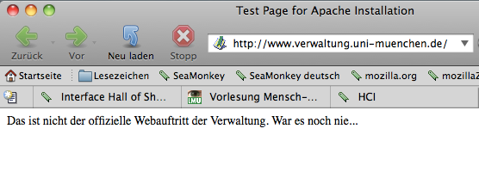
Aussagekräftige Fehlermeldungen…
bezeichnen das Problem möglichst spezifisch
bieten einen konstruktiven Lösungsvorschlag
sind höflich
2010: obiger Inhalt der Seite http://www.verwaltung.uni-muenchen.de
2020: Ersetzt durch weiße, leere Seite (!!! ;-)
2022: Server not found, andere Namen in der subdomain existieren jedoch weiter.
Butz, Krüger, Völkel: Mensch-Maschine-Interaktion, Kapitel 7 - Grundregeln für die UI Gestaltung Folie
Notes:
Wenn dann mal ein Fehler passiert ist: Fehlermeldung anzeigen
Das ist mein Lieblingsbeispiel aus der LMU Webseite. Mittlerweile wird es durch eine komplett leere Seilte ersetzt.
Kurze Diskussion: Was kommuniziert das jeweils??

Slide 32
(nicht nur) Fehler rückgängig machen: Undo
http://static3.businessinsider.com/image/529e7e42ecad04c15ddfbba2/heres-how-to-undo-a-sent-email-in-gmail.jpg
Butz, Krüger, Völkel: Mensch-Maschine-Interaktion, Kapitel 7 - Grundregeln für die UI Gestaltung Folie
Notes:
Undo ist eine sehr wichtige Funktion:
wenn ich in jeder Situation einen Schritt zurück machen kann, ermutigt mich das, neue Schritte auszuprobieren
Übergang vom strikt zielorientierten zum explorativen Ansatz in der Bedienung
Unterstützung von Kreativität.

Slide 33
Kapitel 7 - Grundregeln für die UI Gestaltung
Affordances
Constraints
Mappings
Konsistenz und Vorhersagbarkeit
Feedback
Fehlertoleranz und Fehlervermeidung
Interface Animation
Physikanalogie
Metaphern als Basis für UI
Object-Action Interface Modell
Butz, Krüger, Völkel: Mensch-Maschine-Interaktion, Kapitel 7 - Grundregeln für die UI Gestaltung Folie
Notes:
mit zunehmender Rechenleistung der Computer wird Animation immer „billiger“. Animation kann die Wahrnehmung von Veränderung unterstützen und Vorgänge klar kommunizieren.
Bsp: OSX Dock, Verkleinern von Fenstern. kommuniziert klar, wohin das Fenster gegangen ist. Mittlerweile auch in Windows angedeutet. Früher: einfach verschwunden und unten aufgetaucht.
Animation schafft hier eine visuelle Kontinuität.

Slide 34
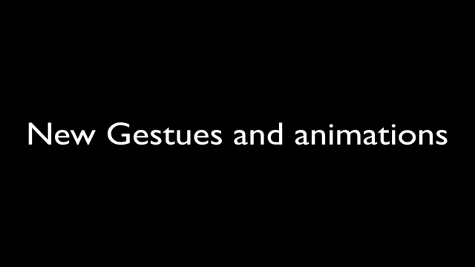
Interface Animationen in OSX
https://www.youtube.com/watch?v=KHYEbcqWtz4
Butz, Krüger, Völkel: Mensch-Maschine-Interaktion, Kapitel 7 - Grundregeln für die UI Gestaltung Folie
Notes:
Animationen in OSX vermitteln die Übergänge zwischen verschiedenen Anzeigen klar.

Slide 35
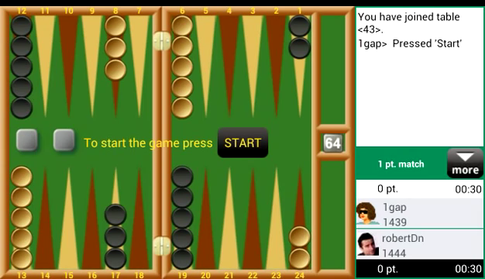
Interface Animationen in einem Spiel
https://www.youtube.com/watch?v=HTQbbrqNre0
Butz, Krüger, Völkel: Mensch-Maschine-Interaktion, Kapitel 7 - Grundregeln für die UI Gestaltung Folie
Notes:
Bsp: Backgammon Spiel:
ohne Animation: 2 Steine verschwinden, tauchen woanders auf, Zug muss rekonstruiert werden (= hohe kognitive Last)
mit Animation: Zug ist direkt nachvollziehbar
Das kommuniziert auch auf einer anderen Ebene: der Computer zeigt klar, was er tut und ich muss ihm nicht glauben, dass er nach den Regeln spielt

Slide 36
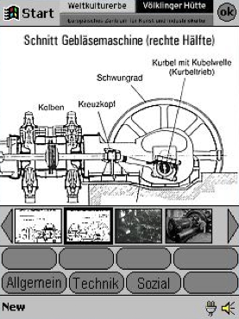
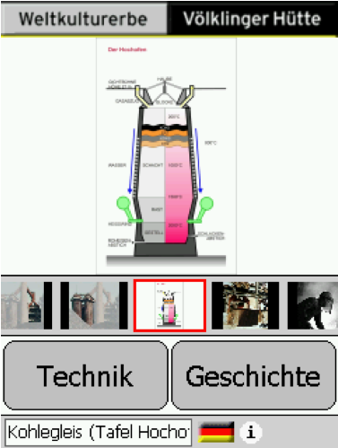
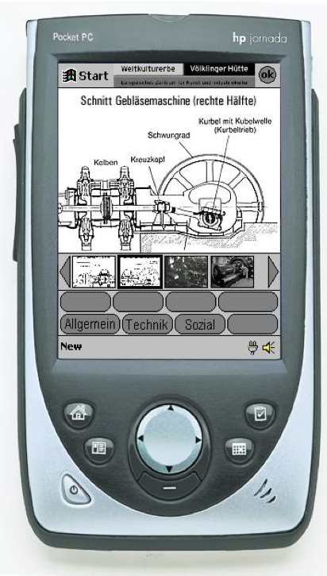
Fehlende Animation…
Butz, Krüger, Völkel: Mensch-Maschine-Interaktion, Kapitel 7 - Grundregeln für die UI Gestaltung Folie
Notes:
Story Völklinger Hütte erzählen (siehe Buch)
Das Fehlen einer Animation im Interface kann auch darüber entscheiden, ob eine Interaktion überhaupt verständlich bleibt oder nicht. In einem Interfaceentwurf der Autoren aus dem Jahre 2001 für ein mobiles Museums- Informationssystem (im Bild rechts) war eine Leiste mit Thumbnails enthalten, sowie zwei angedeutete Pfeile links und rechts, die zeigen sollten, dass es in beide Richtungen noch mehr Bilder zur Auswahl gab. Die Leiste war visuell angelehnt an einen Filmstreifen. Der Entwurf sah vor, dass man durch Anklicken der Pfeile oder durch Greifen mit dem Stift den Streifen nach rechts oder links verschieben konnte. In der technischen Umsetzung auf dem mobilen Gerät stand dann nicht genügend Rechenleistung zur Verfügung, um eine solche Animation flüssig darzustellen.
Der Programmierer entschied damals kurzerhand, auch die Pfeile mangels Platz einzusparen, da sie eh zu klein und daher schwer zu treffen waren. Stattdessen implementierte er eine Logik, die das momentan selektierte Thumbnail- Bild mit einem roten Rahmen versah und beim click auf ein benachbartes Bild dieses schlagartig zum aktuellen Bild machte. Die Leiste verschob sich damit immer schlagartig um ein ganzes Bild und die Veränderung war überhaupt nicht mehr als Verschiebung zu erkennen, sondern lediglich als Neuanordnung der Bilder. Damit war die ursprüngliche Analogie zum verschiebbaren Filmstreifen völlig verloren und die jeweilige Neuanordnung der Bilder erschien willkürlich, da nicht nachvollziehbar war, wo das zuletzt angesehene Bild nun hingewandert war.
Das gesamte Interface wurde später zugunsten eines komplett anderen Konzeptes verworfen.

Slide 37
Kapitel 7 - Grundregeln für die UI Gestaltung
Affordances
Constraints
Mappings
Konsistenz und Vorhersagbarkeit
Feedback
Fehlertoleranz und Fehlervermeidung
Interface Animation
Physikanalogie
Metaphern als Basis für UI
Object-Action Interface Modell
Butz, Krüger, Völkel: Mensch-Maschine-Interaktion, Kapitel 7 - Grundregeln für die UI Gestaltung Folie
Notes:
Ansatz, um UIs verständlich zu machen: anlehnen an die echte Welt (auch weitergeführt im Konzept der RBI)

Slide 38
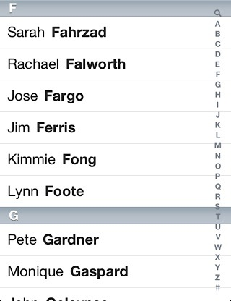
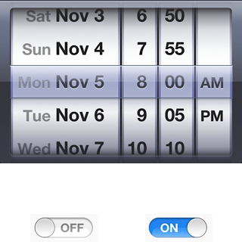
Physikanaloge UI-Elemente
Butz, Krüger, Völkel: Mensch-Maschine-Interaktion, Kapitel 7 - Grundregeln für die UI Gestaltung Folie
Notes:
Einfachste Variante: Licht und Schatten zum vortäuschen eines 3D Eindrucks in klassischen Dialogboxen und GUIs
weitergeführt in physikalischem Verhalten von iOS Listen
ganz offensichtlich bei pseudo-mechanischen Bedienelementen wie dem Datumsdialog in iOS.
Vermischung von physikalischer und digitaler Welt, siehe Weiser:
The most profound technologies are those that disappear. They weave themselves into the fabric of everyday life until they are indistinguishable from it.

Slide 39
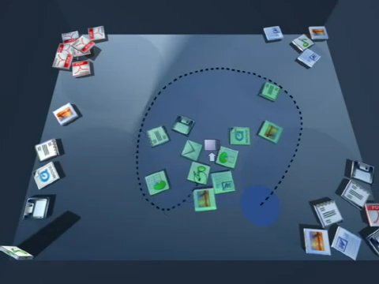
Physikanalogie zu Ende gedacht: Bumptop
Butz, Krüger, Völkel: Mensch-Maschine-Interaktion, Kapitel 7 - Grundregeln für die UI Gestaltung Folie
https://www.youtube.com/watch?v=M0ODskdEPnQ
Notes:
Hier läuft das gesamte GUI in einer Physiksimulation und erlaubt physikalische Aktionen, aber auch klar über die Physik hinaus gehende Operationen.
Bumptop konnte man 2007-2010 als Anwendung installieren, wurde 2010 von Google aufgekauft. http://bumptop.com

Slide 40
Kapitel 7 - Grundregeln für die UI Gestaltung
Affordances
Constraints
Mappings
Konsistenz und Vorhersagbarkeit
Feedback
Fehlertoleranz und Fehlervermeidung
Interface Animation
Physikanalogie
Metaphern als Basis für UI
Object-Action Interface Modell
Butz, Krüger, Völkel: Mensch-Maschine-Interaktion, Kapitel 7 - Grundregeln für die UI Gestaltung Folie
Notes:
Metapher: grundlegend die Übertragung von Bedeutung oder Struktur von einer Domäne auf eine andere, kann eine gute Basis sein, um UIs verständlich zu machen

Slide 41
Metapher ???
http://politik-digital.de/wp-content/uploads/Flaschenhals.jpg
http://www.logomarket.de/images/P/17223.jpg
http://cdn.maedchen.de/bilder/warum-wuerdest-du-ein-perfekt-gutes-herz-brechen-wollen-500x347-1339282.jpg
Butz, Krüger, Völkel: Mensch-Maschine-Interaktion, Kapitel 7 - Grundregeln für die UI Gestaltung Folie
Notes:
griechisches Wort für eine Stilform, die Bedeutung auf andere Domäne überträgt und dabei ggf. auch reiche Konnotationen mitnimmt oder die Erklärung vereinfacht.
Beispiele: Baumkrone, Flaschenhals, Herz brechen

Slide 42
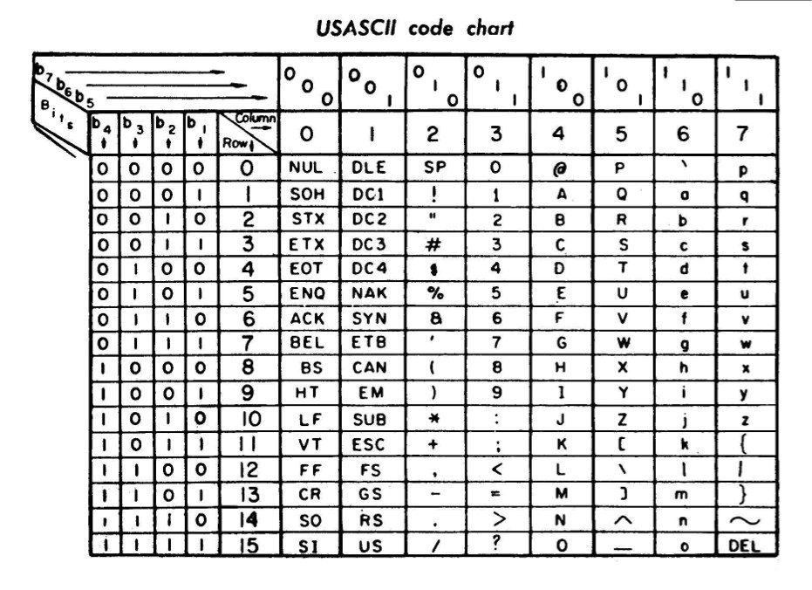
Der Fernschreiber als Metapher
http://startup.nmnaturalhistory.org/content/images/artifacts/36_l.jpg
http://s7.computerhistory.org/is/image/CHM/102647895p-03-02?$re-zoomed$
Butz, Krüger, Völkel: Mensch-Maschine-Interaktion, Kapitel 7 - Grundregeln für die UI Gestaltung Folie
Notes:
Oft wird behauptet, das die Metaphern beim UI Design mit der Desktop Metapher anfangen, aber eigentlich war schon das Zeilenterminal metaphorisch an den Fernschreiber angelehnt:
gleiche Eingabegeräte (Tastatur), bis heute erhalten
Ausgabe dem technischen Fortschritt angepasst auf CRT statt Papier.

Slide 43
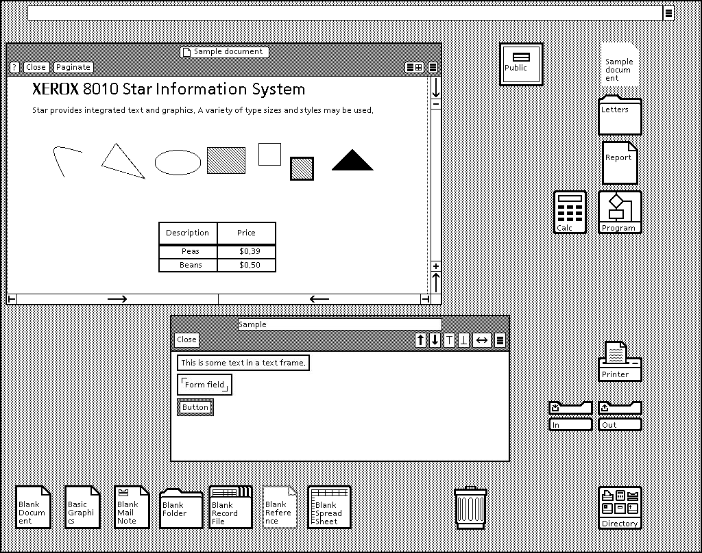
Der Schreibtisch als Metapher
Butz, Krüger, Völkel: Mensch-Maschine-Interaktion, Kapitel 7 - Grundregeln für die UI Gestaltung Folie
Notes:
Die ursprüngliche desktop Metapher auf dem Xerox Star
kurze Diskussion: welche Elemente haben sich bis heute gehalten, welche sind verschwunden?? (Ablagekörbe)

Slide 44
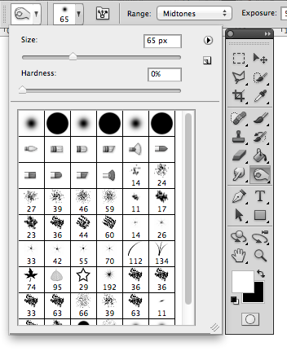
Spezialisierte Metaphern I
Butz, Krüger, Völkel: Mensch-Maschine-Interaktion, Kapitel 7 - Grundregeln für die UI Gestaltung Folie
Notes:
Gedankenwelt des Malers nit Pinsel, Strichen, Farbpaletten etc…
erweitert um Stempel, Radierer, anwedelnde Hand (Dunkelkammer)
eigentlich ein buntes Sammelsurium von übertragenen Konzepten

Slide 45
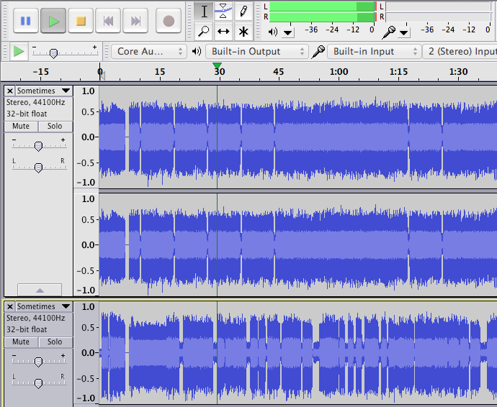
Spezialisierte Metaphern II
Butz, Krüger, Völkel: Mensch-Maschine-Interaktion, Kapitel 7 - Grundregeln für die UI Gestaltung Folie
Notes:
Gedankenwelt eines Toningenieurs mit Wellenformen, Tonspuren, Reglern, Pegeln

Slide 46
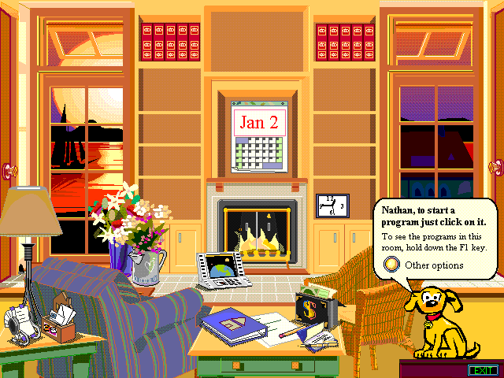
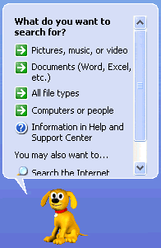
Microsoft: At home with Bob
Butz, Krüger, Völkel: Mensch-Maschine-Interaktion, Kapitel 7 - Grundregeln für die UI Gestaltung Folie
Notes:
Versuch eines metaphorischen UIs für den PC für Privatanwender:
ganzes System = Haus, enthält Räume, diese wiederum verschiedene interaktive Gegenstände, Kalender = Kalenderanwendung,
Hund = Suche
kommt Ihnen der noch bekannt vor???

Slide 47
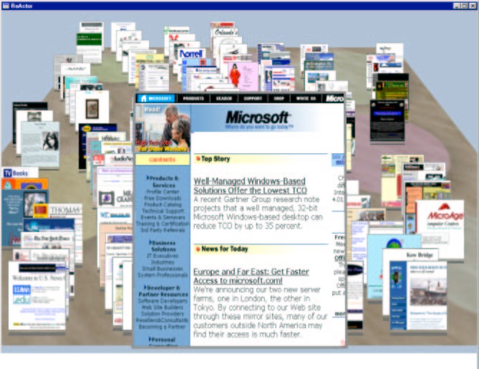
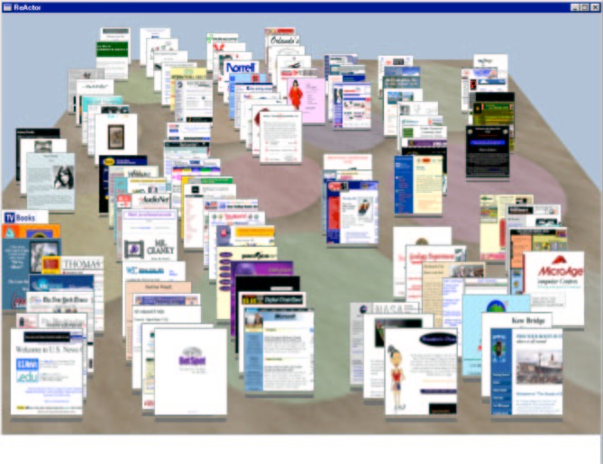


Beispiel: Data Mountain
(Robertson, UIST‘98, Microsoft)
Butz, Krüger, Völkel: Mensch-Maschine-Interaktion, Kapitel 7 - Grundregeln für die UI Gestaltung Folie
Notes:
Metapher von Stapeln auf dem Schreibtisch, Ziel: Konzept der räumlichen Anordnung ausnutzen.

Slide 48


Beispiel: „Pile“ Metapher (Mander et al., CHI’92, Apple)
Butz, Krüger, Völkel: Mensch-Maschine-Interaktion, Kapitel 7 - Grundregeln für die UI Gestaltung Folie
Notes:
Metapher vom Stapel als Organisationsform (1992)

Slide 49


Butz, Krüger, Völkel: Mensch-Maschine-Interaktion, Kapitel 7 - Grundregeln für die UI Gestaltung Folie
Notes:
zugehörige Operationen auf Stapeln

Slide 50




15 Jahre später: “Flip 3D”, “Cover Flow”, “Stacks”
Butz, Krüger, Völkel: Mensch-Maschine-Interaktion, Kapitel 7 - Grundregeln für die UI Gestaltung Folie
Notes:
daraus abgeleitete heutige UI-Konzepte (Fächer, Cover flow, Stapel, siehe Bumptop)

Slide 51
Kapitel 7 - Grundregeln für die UI Gestaltung
Affordances
Constraints
Mappings
Konsistenz und Vorhersagbarkeit
Feedback
Fehlertoleranz und Fehlervermeidung
Interface Animation
Physikanalogie
Metaphern als Basis für UI
Object-Action Interface Modell
Butz, Krüger, Völkel: Mensch-Maschine-Interaktion, Kapitel 7 - Grundregeln für die UI Gestaltung Folie

Slide 52

OAI und AOI Modelle
Butz, Krüger, Völkel: Mensch-Maschine-Interaktion, Kapitel 7 - Grundregeln für die UI Gestaltung Folie
Notes:
Konstruktiver Weg, an den Entwurf eine konzeptuellen Modells heranzugehen: Man analysiert die Hierarchie der Objekte (links) und Aktionen (rechts) in der Domäne und strukturiert dann das UI daran entlang.
OAI: Zuerst wird das Objekt ausgewählt, dann die Aktion. Bsp: Windows: zuerst icon selektieren, dann auf den Papierkorb oder ordner ziehen.
AOI: Zuerst wird die Aktion ausgewählt, dann das Objekt, auf das sie angewendet werden soll. Bsp: Photoshop: zuerst Stempel oder Stift auswählen, dann im richtigen Fenster malen. Bsp: Kommandozeile: zuerst Kommando, dann Argumente.

Slide 53

OAI: Objekt -> Aktion
Butz, Krüger, Völkel: Mensch-Maschine-Interaktion, Kapitel 7 - Grundregeln für die UI Gestaltung Folie

Slide 54

AOI: Aktion -> Objekt
Butz, Krüger, Völkel: Mensch-Maschine-Interaktion, Kapitel 7 - Grundregeln für die UI Gestaltung Folie

